Slide 1
基于时间序列的异常检测画像方法
同济大学 软件学院
报告人：石晓楠
导师：杜庆峰
Notes:
大家好

Slide 2
01
简介
CONTENTS
02
时间序列特征构造
03
基于时间序列的异常检测的画像方法
Notes:
今天我要讲的内容主要分为如上三个部分

Slide 3
简介
/01

Slide 4
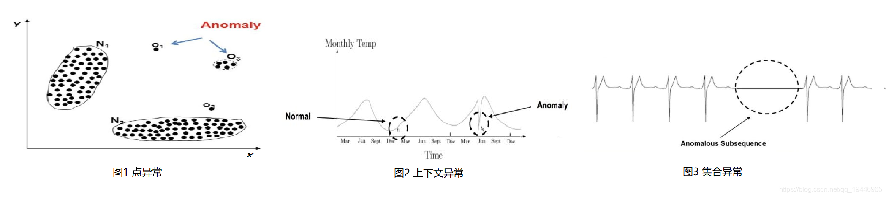
简介
异常检测（Anomaly detection）是目前时序数据分析最成熟的应用之一，定义是从正常的时间序列中识别不正常的事件或行为的过程。常见的异常类型有点异常、上下文异常以及集合异常。
Notes:
异常检测是目前。。。今天我要讲异常检测的画像问题就涉及了这三种类型的异常。

Slide 5
时序序列特征构造
/02
Notes:
一般来说，异常检测的过程分为3个步骤：特征提取、模型训练和异常判断。因此，在介绍画像方法之前，我先简单介绍一下时间序列的特征构造。

Slide 6
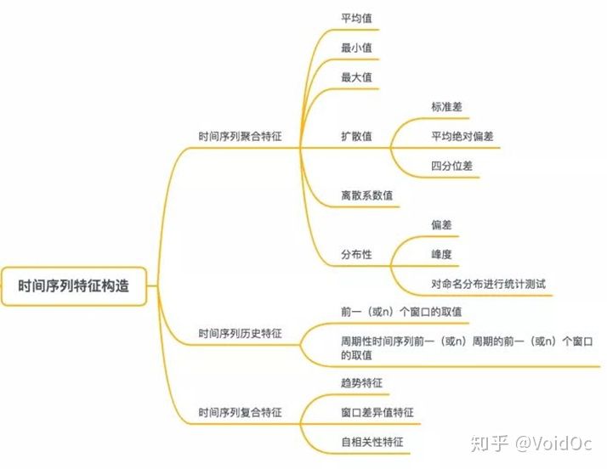
时间序列特征构造
Notes:
时间序列的特征构造主要分为三类特征：聚合特征（例如：平均值、最大/最小值、标准差等）、历史特征（前1～n个窗口等取值）、复合特征（趋势特征、窗口差异值特征等）。

Slide 7
基于时间序列的异常检测画像
/03
Notes:
在了解了时间序列的特征构造后，就可以进一步学习异常检测的画像方法了。因为在查阅相关论文的过程中，我发现大多数论文都将异常检测的画像和算法结合一在一起介绍，所以下面我将按照基于时间序列异常检测方法的分类分别介绍我查阅到的画像方法。

Slide 8
基于统计学的方法
单维数据
高维数据
单维数据
1、集中不等式：集中不等式是中的一类不等式，描述了一个随机变量是否集中在某个取值附近。如马尔可夫不等式、切比雪夫不等式等。
2、统计置信度检验：3σ-法则。
1、Mahalanobis距离（马氏距离）：用来计算样本X与中心点μ的距离，可以用来做异常分值。马氏距离最强大的地方是引入了数据之间的相关性（协方差矩阵）。 而且马氏距离不需要任何参数，这对无监督学习来说是一件很好的方法。
2、单个或者混合高斯分布
3、PCA主成分分析法
4、可达性分析
Notes:
首先是基于统计学的方法。统计方法是基于模型的方法。即先给数据们创建一个模型，根据对象拟合模型的情况来评估他们。
异常点就是那些同模型不能完美拟合的对象。如果数据集是单维数据

Slide 9
基于统计学的方法：PCA主成分分析法
PCA是一种降维方法，它原理是通过构造一个新的特征空间，把原高维数据映射到这个新的低维空间里。
用PCA进行异常检测的原理是：PCA在做特征值分解之后得到的特征向量反应了原始数据方差变化程度的不同方向，特征值为数据在对应方向上的方差大小。所以，最大特征值对应的特征向量为数据方差最大的方向，最小特征值对应的特征向量为数据方差最小的方向。原始数据在不同方向上的方差变化反应了其内在特点。如果单个数据样本跟整体数据样本表现出的特点不太一致，比如在某些方向上跟其它数据样本偏离较大，可能就表示该数据样本是一个异常点。
在2017年发表的一篇名为《融合 PCA 和 PSO-SVM 方法在工控入侵检测中的应用》论文中，作者提出了一种主成分分析(PCA)与 PSO-SVM 相结合的工控异常检测方法。
由于工业控制系统网络数据往往具有高数据量、高维数的特点，论文提出的工控系统中每条网络数据包括了 27 个标记特征，“维数灾难”引起的冗余信息不仅会带来高的时间复杂度，还影响算法分类的正确性，因此论文使用经 PCA 数据降维的主成分作为输入，通过 PSO 优化的 SVM 分类技术检测出异常行为。
Notes:
PCA降维的原理

Slide 10
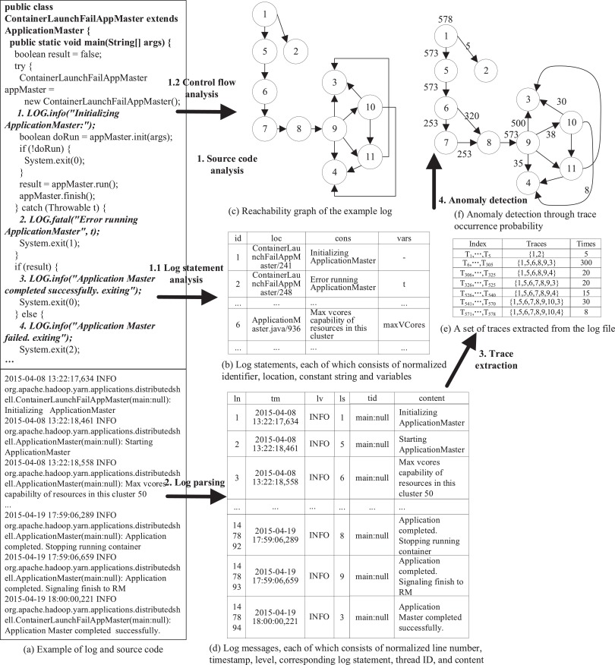
基于统计学的方法：可达性分析
《Execution anomaly detection in large-scale systems through console log analysis》一文中提出了一种通用方法来挖掘控制台日志信息以检测系统问题。
论文从源代码中提取日志语句集并生成可达性图以揭示日志语句的可达性关系。之后，论文通过结合有关日志语句的信息和信息检索技术来解析日志文件以创建日志消息。这些消息根据其执行单位分别执行、跟踪。
作者就此提出了一种新颖的异常检测算法，该算法将轨迹线视为序列数据，并使用基于概率后缀树的方法来组织和区分序列所拥有的重要统计属性，该算法可以有效地检测大量日志消息中的异常。
Notes:
我查阅到的一篇关于大型系统中运用控制台日志文件进行的异常检测论文中，它是通过从源代码中提取日志语句集并生成可达性图，然后将图的边视为序列数据，并使用基于概率后缀树的方法来组织和区分序列所拥有的重要统计属性，该算法可以有效地检测大量日志消息中的异常。

Slide 11
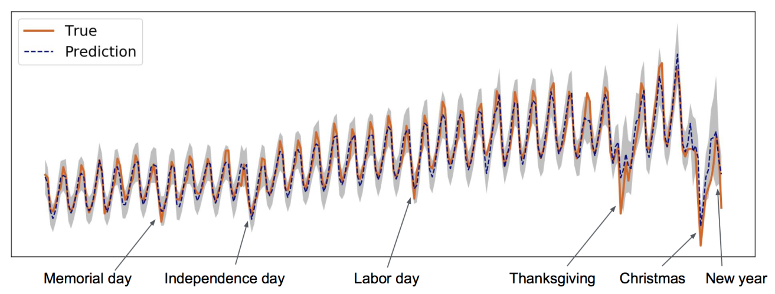
基于深度学习的方法
随着贝叶斯与深度网络的结合，能够衡量模型的不确定性的贝叶斯深度网络在各个领域中应用广泛，基于深度学习的时间序列异常检测模型也逐渐出现。2017年IEEE发表的《Deep and Confident Prediction for Time Series at Uber》论文中提出了一个新颖的端到端的贝叶斯深度模型，该模型提供时间序列预测以及不确定性估计，并且论文将该模型成功应用于Uber的大规模时间序列异常检测。
Notes:
图上显示对是旧金山数据集的真实值和论文的预测的差别。我们观察到，准确的预测不仅在正常的日子里实现，而且在假日季节也能实现，可见这个模型对于时间序列的异常检测具有重要意义。

Slide 12
基于相似度量方法
基于距离
基于聚类
基于密度
例如KNN，对于数据集中的每个点计算它的k邻近距离，按照距离降序排序，前N个点认为是离群点。
例如运用K-means等聚类方法进行聚类，那些远离大簇的对象可以视为异常对象。
例如孤立森林，利用一种名为孤立树iTree二叉搜索树结构来孤立异常值。
Notes:
最后是基于相似度量的方法，它包括了基于距离、聚类、密度和谱的异常检测算法。基于距离和聚类就涉及到了数据点距离计算的问题，这个距离计算可以采用欧式距离，也可以使用马氏距离。

Slide 13
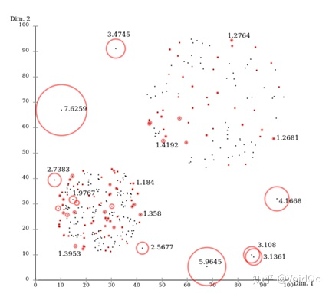


基于相似度量方法：基于密度
基于密度
LOF（Local Outlier Factor）：局部离群因子检测方法，该算法会给数据集中的每个点计算一个离群因子。
Notes:
通过比较每个点p和其邻域点的密度来判断该点是否为异常点，如果点p的密度越低，越可能被认定是异常点。
/通过判断LOF是否接近于1来判定是否是离群因子。若LOF远大于1，则认为是离群因子，接近于1，则是正常点。

Slide 14
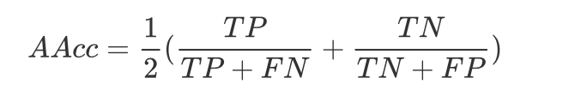
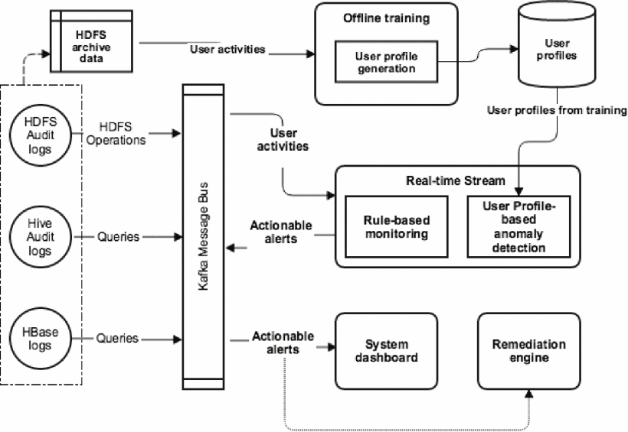
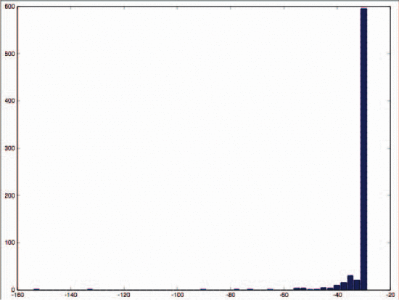
基于相似度量方法：基于密度
《Eagle: User profile-based anomaly detection for securing Hadoop clusters》中，使用高斯分布函数作为计算概率密度的方法，通过比对用户活动数据与异常阈值来判断是否发生异常。
Eagle系统包含了一个离线训练的组件（offline training component）和一个在线异常检测组件（online component）。离线训练组件作用在于利用监视用户活动的Hadoop文件系统HDFS和Hive的审计日志提取特征信息，生成用户配置文件；在线组件用于将用户活动与用户配置文件相匹配并检测异常。
Notes:
除此之外，基于密度的方法可以自然地扩展到离散数据，将数值属性离散化以创建频率曲线。
论文检测异常的思想是根据观察到的样本数据点为每个用户评估概率密度函数，得到异常情况的阈值。Eagle系统包含了一个离线训练的组件（offline training component）和一个在线异常检测组件（online component）。离线训练的组件适用于计算异常阈值，系统采集HDFS数据访问时间，IP地址和访问时区、定时间间隔执行HDFS操作的频率等15个数值作为数据集，并划分为训练集和交叉验证集。用训练集计算完用户的概率密度后，我们使用交叉验证数据集来计算异常检测的阈值。
这个异常检测系统工作的流程首先在离线训练组件中生成用户配置文件，然后把这个用户配置作为异常阈值。在online component中，一旦我们计算某个用户的概率，我们将其转换为对数值，并将其与在offline component中计算出的异常阈值进行比较，如果用户活动的密度概率值低于异常阈值，我们将这个用户的行为视为异常信号。

Slide 15
基于相似度量方法：基于谱/线性模型
基于谱/线性模型
01.S-ESD
将时间序列数据分解为趋势分量、周期分量和余项分量。
02.Shapelets
一种运用Shapelets将时序转化为图用于可解释可推理的异常检测。
03.环比、EWMA等
使用了计算时间序列的环比等统计特征进行画像。
Notes:
最后是相似度量中基于谱的异常检测画像方法。基于谱的异常检测简单来说，就是通过与正常谱型进行残差对比，发现异常。它的画像方法我查到了三种。

Slide 16
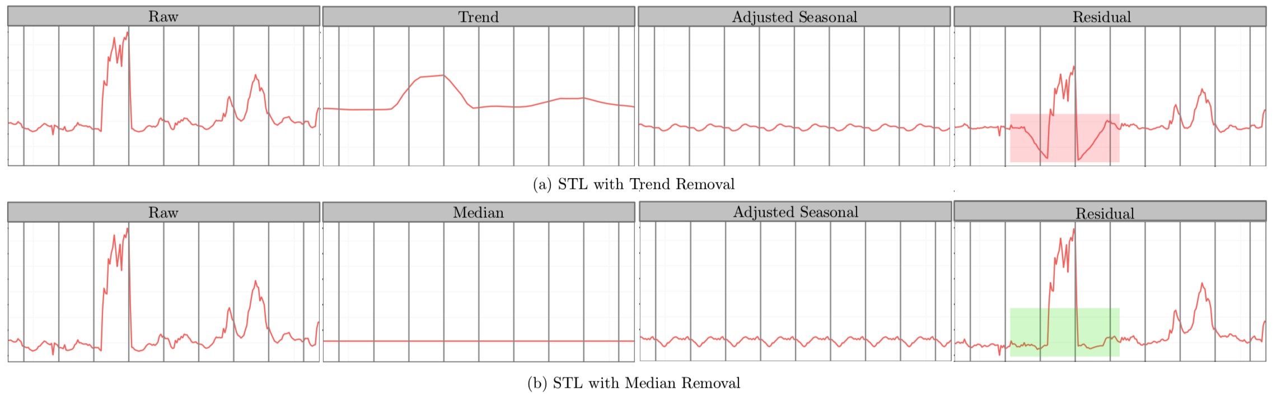
基于谱/线性模型：S-ESD
基于谱/线性模型
01.S-ESD
将时间序列数据分解为趋势分量、周期分量和余项分量。
Notes:
第一种是将时间序列数据进行分解。鉴于时间序列数据具有周期性（seasonal）、趋势性（trend），异常检测时不能作为孤立的样本点处理；故而Twitter的工程师提出了S- ESD (Seasonal ESD)算法，将时间序列数据分解为趋势分量、周期分量和余项分量。

Slide 17
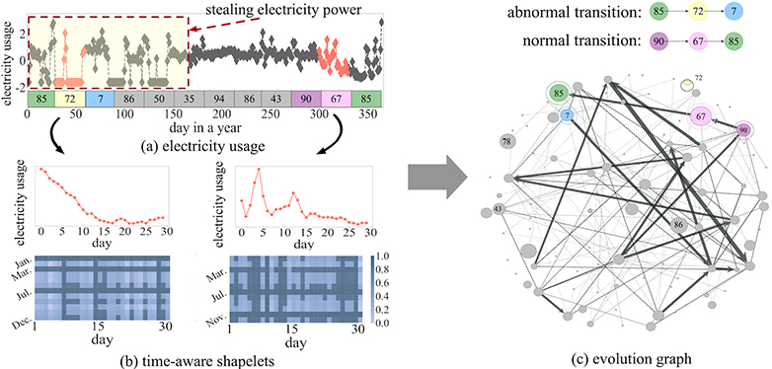
基于谱/线性模型：Shapelet
基于谱/线性模型
02.Shapelets
运用Shapelets将时序转化为图用于可解释可推理的异常检测。
Notes:
在2020年人工智能领域顶级会议上有文章提出了一种运用Shapelets将时序转化为图用于可解释可推理的异常检测。Shapelet，代表一类可以在分类场景中提供直接的解释性和见解的时间序列子序列。
文章通过运用Shapelets（一种可自动挖掘具有代表特征的时序子序列的方法出发），分析不同Shapelet之间的关系，构建图进行表示，提供一种可推理可解释且具有良好表现的时序模型。
如PPT所示，
图a显示了窃电用户在一年中的用电情况：1月到5月是没被抓时的用电曲线，之后是被抓后正常的用电情况。文章给每个月分配了最有代表性的Shapelet，并在图b中显示了两个的Shapelet（＃72和＃67，一个Shaplet 序号 是代表某个类别的时序片段。），以及它们的时间意识因素，其中深色区域表示Shapelet相对于浅色区域更具区分性。Shapelet演变图如图c所示，说明了Shapelet在正常情况下如何从一个转移到另一个：对于正常的用电量记录，其Shapelet的过渡有一条清晰的路径（＃90→＃67→＃ 85）。但是，对于异常数据，他们走一条不明显的路径（＃85→＃72→＃7），这表明Shapelet转移路径的连通性可以为检测异常时间序列提供了参考标准。

Slide 18
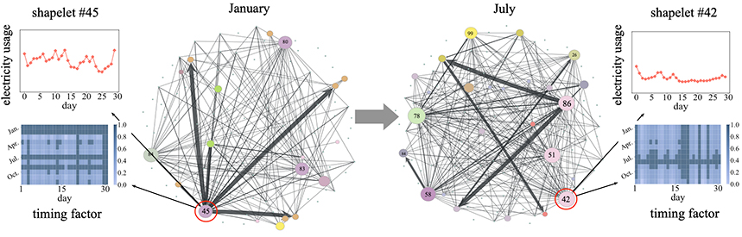
基于谱/线性模型：Shapelet
基于谱/线性模型
02.Shapelets
Notes:
对构建了Shapelet演化图做进一步解释，如图所示。它显示了两个图表，一个表示一月，另一个表示七月。在1月，Shapelet＃45具有较大的输入/输出度，并且在1月和2月（深色区域）突出显示了其对应的时间意识分数。这表明45号Shapelet很可能在年初开始成为一种常见模式。至于7月份，Shapelet＃45不再像1月份那样重要。同时，Shapelet＃42（在1月几乎是一个孤立点）在7月变得非常重要。

Slide 19
基于谱/线性模型：环比、EWMA
基于谱/线性模型
03.环比、EWMA
《针对360的lvs流量异常检测的阈值设置方法》一文中，通过对17000余个vip流量数据进行统计，计算出时间序列的环比，EWMA（指数加权移动平均），同比，振幅，以及检测点的孤立森林的分数，取前5%的值作为初始阈值。再将数据点与各个指标的阈值进行比较判断检测点是否为异常点。

Slide 20
References
[1]L. Zhu and N. Laptev, "Deep and Confident Prediction for Time Series at Uber," 2017 IEEE International Conference on Data Mining Workshops (ICDMW), New Orleans, LA, 2017, pp. 103-110, doi: 10.1109/ICDMW.2017.19.
[2]C. Gupta, R. Sinha and Y. Zhang, "Eagle: User profile-based anomaly detection for securing Hadoop clusters," 2015 IEEE International Conference on Big Data (Big Data), Santa Clara, CA, 2015, pp. 1336-1343, doi: 10.1109/BigData.2015.7363892.
[3]Cheng, Z; Yang, Y; Wang, W; Hu, W; Zhuang, Y and Song, G, 2020, Time2Graph: Revisiting Time Series Modeling with Dynamic Shapelets, In AAAI, 2020
[4]Gilberto Fernandes, Joel J.P.C. Rodrigues, Mario Lemes Proença, Autonomous profile-based anomaly detection system using principal component analysis and flow analysis, Applied Soft Computing, Volume 34, 2015,Pages 513-525,ISSN 1568-4946,
[5]王志国, 章毓晋. 监控视频异常检测：综述. 清华大学学报(自然科学版), 2020, 60(6): 518-529.
[6]Elastic开发者大会2018 - 基于 Elasticsearch 的 AI 异常检测和画像系统 - 朱彦安，安恒信息
[7]郭小芳,李锋,宋晓宁.一种基于PCA的时间序列异常检测方法[J].江西师范大学学报(自然科学版),2012,36(03):280-283.
[8]王华忠,杨智慧,颜秉勇,陈冬青.融合PCA和PSO-SVM方法在工控入侵检测中的应用[J].科技通报,2017,33(01):80-85.
[9]Liang Bao, Qian Li, Peiyao Lu, Jie Lu, Tongxiao Ruan, Ke Zhang,Execution anomaly detection in large-scale systems through console log analysis,Journal of Systems and Software,Volume 143,2018,Pages 172-186,ISSN 0164-1212,

Slide 21
感谢观看

